Slide 2
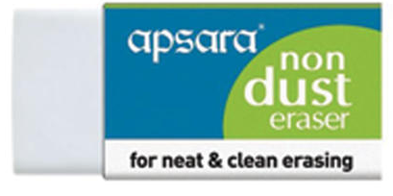
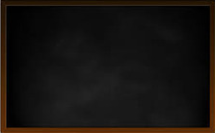
परिमिती (Perimeter)
बंदिसत आकृतीच्या सर्व बाजूंच्या लांबींची बेरीज महणजे त्या आकृतीची परिमिती असते.
The sum of the lengths of all sides of a closed figure is the perimeter of that figure.
बहुभुजाकृतीची परिमिती = तिच्या सर्व बाजूंच्या लांबींची बेरीज.
Perimeter of a polygon = sum of lengths of all sides.
चौरसाची परिमिती = 4 × बाजू , a बाजू असलेल्या चौरसाची परिमिती = 4a
आयताची परिमिती = 2 लांबी + 2 रुंदी , लांबी l आणि रुंदी b असलेल्या आयताची परिमिती = 2l + 2b
wire (वायर) 12cm/सेमी 3 cm/सेमी
3.3 cm/सेमी
चौरसाची परिमिती = 4 × बाजू
1.7 cm/सेमी = 4 × 3
= 12 cm/ सेमी
Eraser 150 cm/सेमी
Black board
200 cm/सेमी

Slide 3
उदा. एका आयताची परिमिती 64 सेमी आहे. त्याची लांबी 17 सेमी असेल, तर रुंदी किती असेल ?
उकल : आयताची रुंदी x सेमी मानू.
2 लांबी + 2 रुंदी = परिमिती
2 (लांबी + रुंदी) = 64
2 (17 + x) = 64
2(17 + x)/2 =64/2
17 + x = 32
x = 15 17 cm / सेमी
आयताची रुंदी 15 सेमी आहे.

Slide 4
उदा. लांबी 28 सेमी व रुंदी 20 सेमी असलेल्या एका आयताची परिमिती एका चौर चौरसाच्या परिमिती एवढी आहे. तर त्या चौरसाची बाजू किती ?
उकल : आयताची परिमिती = 2 (लांबी + रुंदी)
= 2 (28 + 20) 20cm
= 96
चौरसाची बाजू a असेल तर 4a = 96
चौरसाची परिमिती = 96 28 cm
4a = 96
∴ a= 96/4 = 24
चौरसाची बाजू 24 सेमी आहे.

Slide 5
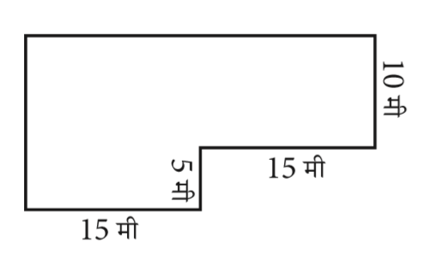
सरावसंच 44
एका आयताची लांबी व रुंदी दुप्पट केली, तर त्या आयताची परिमिती मूळ आयताच्या परिमितीच्या किती पट होईल ?
=> 2 पट
एका चौरसाची बाजू तिप्पट केली, तर त्याची परिमिती मूळ चौरसाच्या परिमितीच्या किती पट होईल?
=> 3 पट
3. शेजारी मैदानाची आकृती दिली आहे. त्यामध्ये बाजूंच्या
लांबींची मापे दिली आहेत. त्यावरून मैदानाची परिमिती काढा.
=> 90 मि
एक मीटर लांबीचा चौरसाकृती कापडाचा तुकडा घेऊन आकृतीत
दाखवल्याप्रमाणे चार समान आकारांचे रुमाल केले. सर्व
रुमालांना बाजूने लेस लावण्यासाठी किती लांबीची लेस लागेल ?
=> 8 मि

Slide 6
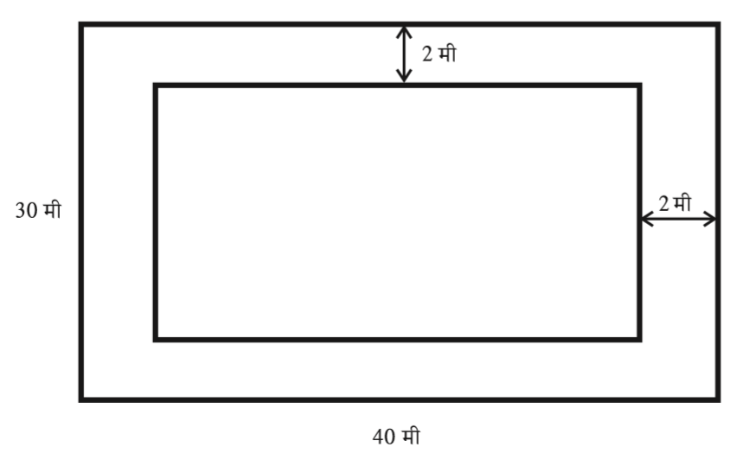
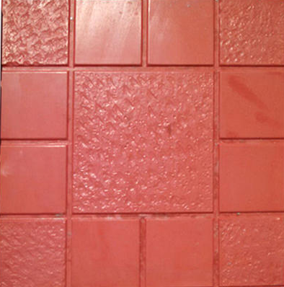
क्षेञफळ (Area)
चौरसाचे क्षेञफळ = बाजू × बाजू = (बाजू)² , Area of square = side × side = (side)²
आयताचे क्षेञफळ = लांबी × रुंदी = l × b , Area of rectangle = length × breadth = l × b
उदा. एका 40 मीटर लांब व 30 मीटर रुंद अशा एका आयताकृती बागेच्या आत
कुंपणालगत बागेभोवती 2 मीटर रुंदीचा रसता करायचा आहे. त्या रसत्यावर
25 सेमी ×20 सेमी आकाराच्या फरश्या बसवायच्या आहेत तर अश्या
किती फरश्या आणाव्या लागतील ?
फरश्या बसवण्याच्या भागाचे क्षेञफळ काढू.
बागेचे क्षेञफळ = 40 × 30 = 1200 चौमी
रसता सोडून आतील बागेचे क्षेञफळ = 36 × 26 = 936 चौमी
∴ फरश्या बसवण्याचा भाग = 1200 - 936 = 264 चौमी
प्रत्येक फरशीचे क्षेञफळ = (25/100) × (20/100) = (1/20) चौमी 25 सेमी
एका फरशीचे क्षेञफळ 1/20 चौमी तर 264 चौमी जागेत बसणाऱ्या फरश्यांची संख्या काढू.
फरश्यांची संख्या = जागेचे एकूण क्षेञफळ / एक फरशीचे क्षेञफळ = 264 ÷ (1/20) 20 सेमी
= 264 × 20 = 5280
महणून 5280 फरश्या आणाव्या लागतील.

Slide 7
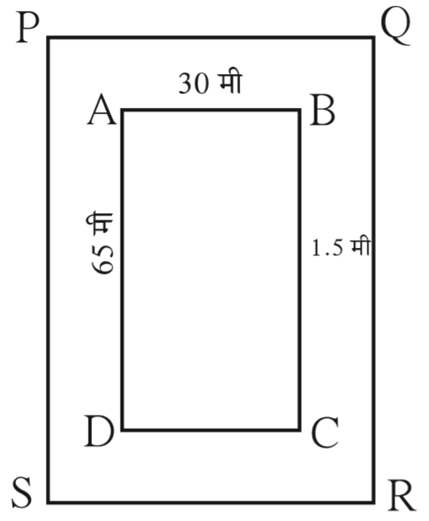
उदा. एका आयताकृती क्रीडांगणाची लांबी 65 मीटर व रुंदी 30 मीटर आहे. त्या क्रीडांगणालगत बाहेरून चारही बाजूंना 1.5 मीटर रुंदीचा रसता आहे. त्या रसत्याचे क्षेञफळ काढा.
उकल : उदाहरणात क्रीडांगणाचा आकार आयताकृती आहे.
समजा □ ABCD हे क्रीडांगण आहे. त्याभोवती 1.5 मीटर
रुंदीचा रसता आहे.
□ ABCD च्या सर्व बाजूंनी 1.5 मीटर अंतर ठेवल्यावर
□ PQRS हा आयत मिळतो.
आयत □ PQRS ची लांबी = 65 + 1.5 + 1.5 = 68 मीटर
आयत □ PQRS ची रुंदी = 30 + 1.5 + 1.5 = 33 मीटर
रसत्याचे क्षेञफळ = आयत □PQRS चे क्षेञफळ - आयत □ ABCD चे क्षेञफळ
= (68 × 33) – (65 × 30) = 2244 – 1950 = 294 चौरस मीटर

Slide 8
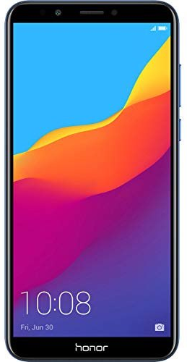
Perimeter परिमिती | Area क्षेञफळ
मोबाईल लांबी = 10 सेमी , रुंदी = 4 सेमी परिमिती = 2(l + b) = 2(10 + 4) = 28 सेमी ∴ परिमिती = 28 सेमी | मोबाईल लांबी = 10 सेमी , रुंदी = 4 सेमी क्षेञफळ = l×b = 10 × 4 = 40 चौसेमी ∴ क्षेञफळ = 40 चौसेमी

Slide 9
सरावसंच 45
एका चौरसाची बाजू 12 सेमी असल्यास, त्या चौरसाचे क्षेञफळ काढा.
=> 144 चौसेमी
एका आयताची लांबी 15 सेमी आणि रुंदी 5 सेमी असल्यास त्या आयताचे क्षेञफळ काढा?
=> 75 चौसेमी
3. एका आयताचे क्षेञफळ 102 चौसेमी आहे. आयताची लांबी 17 सेमी आहे, तर आयताची परिमिती दकती.
=> 46 सेमी
एका चौरसाची बाजू तिप्पट केली तर, त्याचे क्षेञफळ मूळ चौरसाच्या क्षेञफळाच्या किती पट होईल ?
=> 9 पट

Slide 10
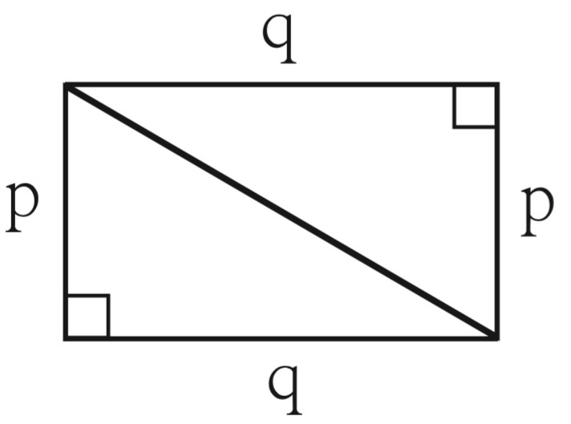
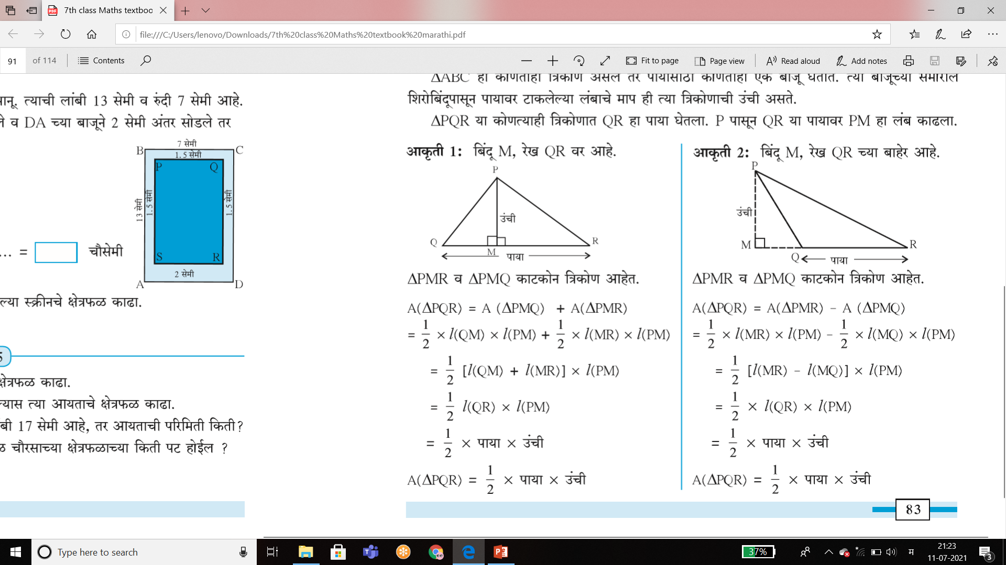
काटकोन ञिकोणाचे क्षेञफळ (Area of right angled triangle)
एकाच मापाचे दोन काटकोन ञकोण कापून घ्या. ते आकृतीत दाखवल्याप्रमाणे जोडा. एक आयत तयार
होतो हे अनुभवा. ञिकोणाच्या काटकोन करणाऱ्या बाजू p व q या लांबीच्या आहेत व आयताची नाही
त्याच बाजू आहेत. आकृतीवरून दिसते की, आयताचे क्षेञफळ = 2 × काटकोन ञिकोणाचे क्षेञफळ
∴ 2 × काटकोन ञिकोणाचे क्षेञफळ = p × q
∴ काटकोन ञिकोणाचे क्षेञफळ = (p × q) /2
काटकोन ञिकोणाचे क्षेञफळ = काटकोन करणाऱ्या बाजूंच्या लांबीचा गुणाकार / 2

Slide 11
ञिकोणाचे क्षेञफळ = (½) × पाया × उंची
उदा. एका काटकोन ञिकोणाच्या काटकोन करणाऱ्या बाजू 3.5 सेमी व 4.2 सेमी आहेत, तर त्या ञिकोणाचे क्षेञफळ काढा. उकलः काटकोन ञिकोणाचे क्षेञफळ = (½) × काटकोन करणाऱ्य बाजूंच्या लांबीचा गुणाकार
= (½) × 3.5 × 4.2
= 7.35 चौसेमी
उदा. एक ञिकोणाच्या पाया 5.6 सेमी व उंची 4.5 सेमी आहे, तर त्या ञिकोणाचे क्षेञफळ किती ?
उकलः ञिकोणाचे क्षेञफळ = (½) × पाया × उंची
= 1 2 × 5.6 × 4.5
= 12.6 सेमी² (चौसेमी हे सेमी² असेही लिहितात.)

Slide 12
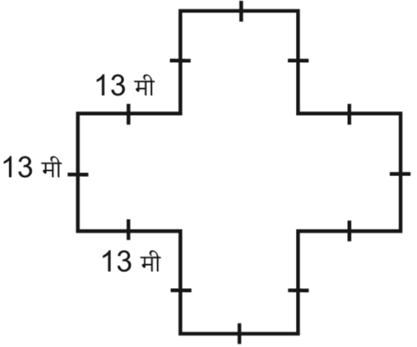
सरावसंच 46
एका दिनदर्शिकेच्या पानाची लांबी 45 सेमी व रुंदी 26 सेमी आहे, तर त्या पानाचे क्षेञफळ किती ?
1170 चौसेमी
एका ञिकोणाची उंची 3.6 सेमी व पाया 4.8 सेमी आहे, तर त्या ञिकोणाचे क्षेञफळ किती ?
8.64 चौसेमी
एका आयताकृती भूखंडाची लांबी 75.5 मीटर व रुंदी 30.5 मीटर आहे. त्याचा दर 1000 रुपये चौरस मीटर असल्यास, त्या भूखंडाची किंमत किती ?
2302750 ₹
आयताकृती सभागृहाची लांबी 12 मीटर व रुंदी 6 मीटर आहे. या खोलीत 30 सेमी बाजू असलेल्या चौरसाकृती फरश्या बसवायच्या आहेत; तर संपूर्ण सभागृहात किती फरश्या बसतील ? या उदाहरणातील चौरसाकृती फरश्या 15 सेमी बाजूच्या घेतल्या तर किती फरश्या लागतील ?
800 फरश्या, 3200 फरश्या
शेजारील आकृतीत दाखवल्याप्रमाणे मापे असलेल्या बागेची परिमिती व क्षेञफळ काढा.
156 मी, 845 चौसेमी

Slide 13
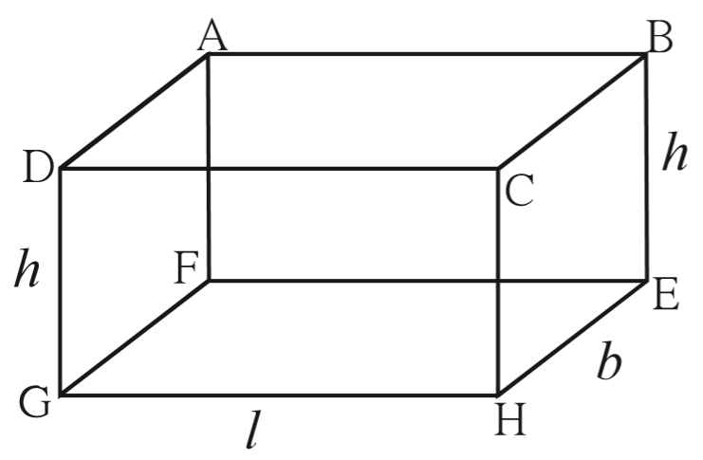
पृष्ठफळ (Surface area)
कोणत्याही ञिमितीय वस्तूच्या सर्व पृष्ठभागांच्या क्षेञफळांची बेरीज मिणजे त्या वस्तूचे पृष्ठफळ असते.
The surface area of any three-dimensional object is the sum of the areas of all its faces.
इष्टिकाचितीचे पृष्ठफळ
इष्टिकाचितीला सहा पृष्ठे असतात.
प्रत्येक पृष्ठ आयताकार असते.
समोरासमोरील आयताकार पृष्ठांचे क्षेञफळ समान असते.
प्रत्येक कड तिला जोडणाऱ्या इतर दोन कडांना लंब असते.
इष्टिकाचितीच्या आडव्या पृष्ठाची लांबी l ने व रुंदी b ने दाखवू उभ्या पृष्ठांची उंची h ने दाखवू.
आयत ABCD चे क्षेरिफळ = आयत GHEF चे क्षेञफळ = लांबी × रुंदी = l × b
आयत ADGF चे क्षेरिफळ = आयत BCHE चे क्षेञफळ = रुंदी × उंची = b × h
आयत CHGD चे क्षेरिफळ = आयत ABEF चे क्षेञफळ = लांबी × उंची = l × h
इष्टिकाचितीचे एकूण पृष्ठफळ = सव्श आ्तांच्ा क्षेरिफळांची बेरीज
इष्टिकाचितीचे एकूण पृष्ठफळ = 2 (लांबी × रुंदी + रुंदी × उंची + लांबी × उंची)
= 2 (l × b + b × h + l × h) = 2 (lb + bh + lh)

Slide 14
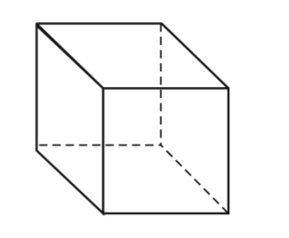
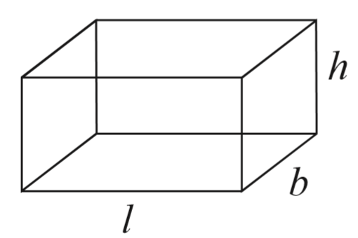
घनाचे पृष्ठफळ
घनाला 6 पृष्ठे असतात.
प्रत्येक पृष्ठ चौरसाकार असते.
सर्व पृष्ठांचे क्षेञफळ समान असते.
चौरसाची बाजू l मानू.
घनाच्या एका पृष्ठाचे क्षेञफळ = चौरसाचे क्षेञफळ
घनाचे एकूण पृष्ठफळ = 6 चौरसांच्या क्षेञफळांची बेरीज
= 6 × बाजू²
= 6 × l²
उदा. लांबी 1.5 मीटर, रुंदी 1.2 मीटर व उंची 1.3 मीटर अशी मापे असलेली पञ्याची इष्टिकाचिती आकाराची बंद पेटी तयार करायची असल्यास त्यास किती पञ लागेल ?
पेटीची लांबी = l = 1.5 मीटर, रुंदी = b = 1.2 मीटर, उंची = h = 1.3
मीटर पेटीचे पृष्ठफळ = 2 (l × b + b × h + l × h)
= 2 (1.5 × 1.2 + 1.2 × 1.3 + 1.5 × 1.3)
= 2 (1.80 + 1.56 + 1.95) = 2 (5.31)
= 10.62 चौमी.
पेटी तयार करण्यासाठी एकूण 10.62 चौमी पञा लागेल.

Slide 15
उदा. एका घनाकृती पेटीची बाजू 0.4 मी आहे. त्या पेटीला बाहेरून रंग देण्यासाठी दर चौरस मीटरला 50 रुप्ये प्रमाणे किती खर्च येईल ?
उकल : बाजू = l = 0.4 मीटर
घनाचे एकूण पृष्ठफळ = 6 × (l)2
= 6 × (0.4)2
= 6 × 0.16
= 0.96 चौमी
1 चौमी रंगवण्याचा खर्च 50 रुपये.
∴ 0.96 चौमी रंगवण्याचा खर्च = 0.96 × 50
= 48 रुपये
पेटी रंगवण्यासाठी 48 रूपये खर्च येईल.

Slide 16

सरावसंच 47
घनाच्या बाजू खालीलप्रमाणे असल्यास त्यांचे एकूण पृष्ठफळ काढा.
3 सेमी => 54 चौसेमी
5 सेमी => 150 चौसेमी
7.2 मी => 311.04 चौसेमी
6.8 मी => 277.44 चौसेमी
5.5 मी => 181.5 चौसेमी
खाली इष्टिकाचितीची लांबी, रुंदी व उंची अनुक्रमे दिलेली आहे, त्यावरून त्यांचे एकूण पृष्ठफळ काढा.
12 सेमी, 10 सेमी, 5 सेमी. => 460 चौसेमी
5 सेमी, 3.5 सेमी, 1.4 सेमी => 58.8 चौसेमी
2.5 सेमी, 2 मी, 2.4 मी => 31.6 चौसेमी
8 मी, 5 मी, 3.5 मी => 171 चौसेमी

Slide 17

एका आगपेटीची लांबी 4 सेमी, रुंदी 2.5 सेमी व उंची 1.5 सेमी आहे. त्या आगपेटीला बाहेरून रंगीत कागद तंतोतंत चिकटवायचा आहे, तर एकूण किती कागद लागेल ?
39.5 चौसेमी
बागेतला पालापाचोळा ट्रॉलीवरून वाहून नेण्यासाठी झाकण नसलेली पञ्याची पेटी तयार करायची आहे. तिची लांबी 1.5 मीटर, रुंदी 1 मीटर व उंची 1 मीटर आहे. त्यासाठी एकूण किती पञा लागेल ? ती पेटी आतून व बाहेरून गंजविरोधक रंगाने रंगवायची आहे, तर 150 रुप्ये प्रतिचौरस मीटरप्रमाणे ती पेटी रंगवण्यास किती खर्च येईल ?
65.4 चौसेमी , 1950 ₹

